Slide 1
GESTOR DE ACTIVIDADES.
METODOLOGIA XP
Andres Felipe Castro Alvarez
Camilo Andrés Ramírez Cárdenas
Jorge Leonardo Cárdenas Montenegro
Duvan Alejandro Ramirez

Slide 2
CARACTERÍSTICAS DE XP
Pone más énfasis en la adaptabilidad que en la previsibilidad.
Desarrollo iterativo e incremental: pequeñas mejoras, unas tras otras.
Frecuente integración del equipo de programación con el cliente o usuario.
Propiedad del código compartida: promueve el que todo el personal pueda corregir y extender cualquier parte del proyecto.
Programación en parejas: se recomienda que las tareas de desarrollo se lleven a cabo por dos personas en un mismo puesto.
Roles bien marcados.
Hace posible la refactorización del código y del proyecto en general.

Slide 3
PRINCIPIOS IMPORTANTES
Simplicidad Resolver lo que se necesita en el momento. Sencillez y claridad en la documentación.
Retroalimentación Al estar el cliente integrado en el proyecto, su opinión sobre el estado del proyecto se conoce en tiempo real.
Comunicación Implica la planificación y el desarrollo en conjunto con el cliente.

Slide 4


Slide 5
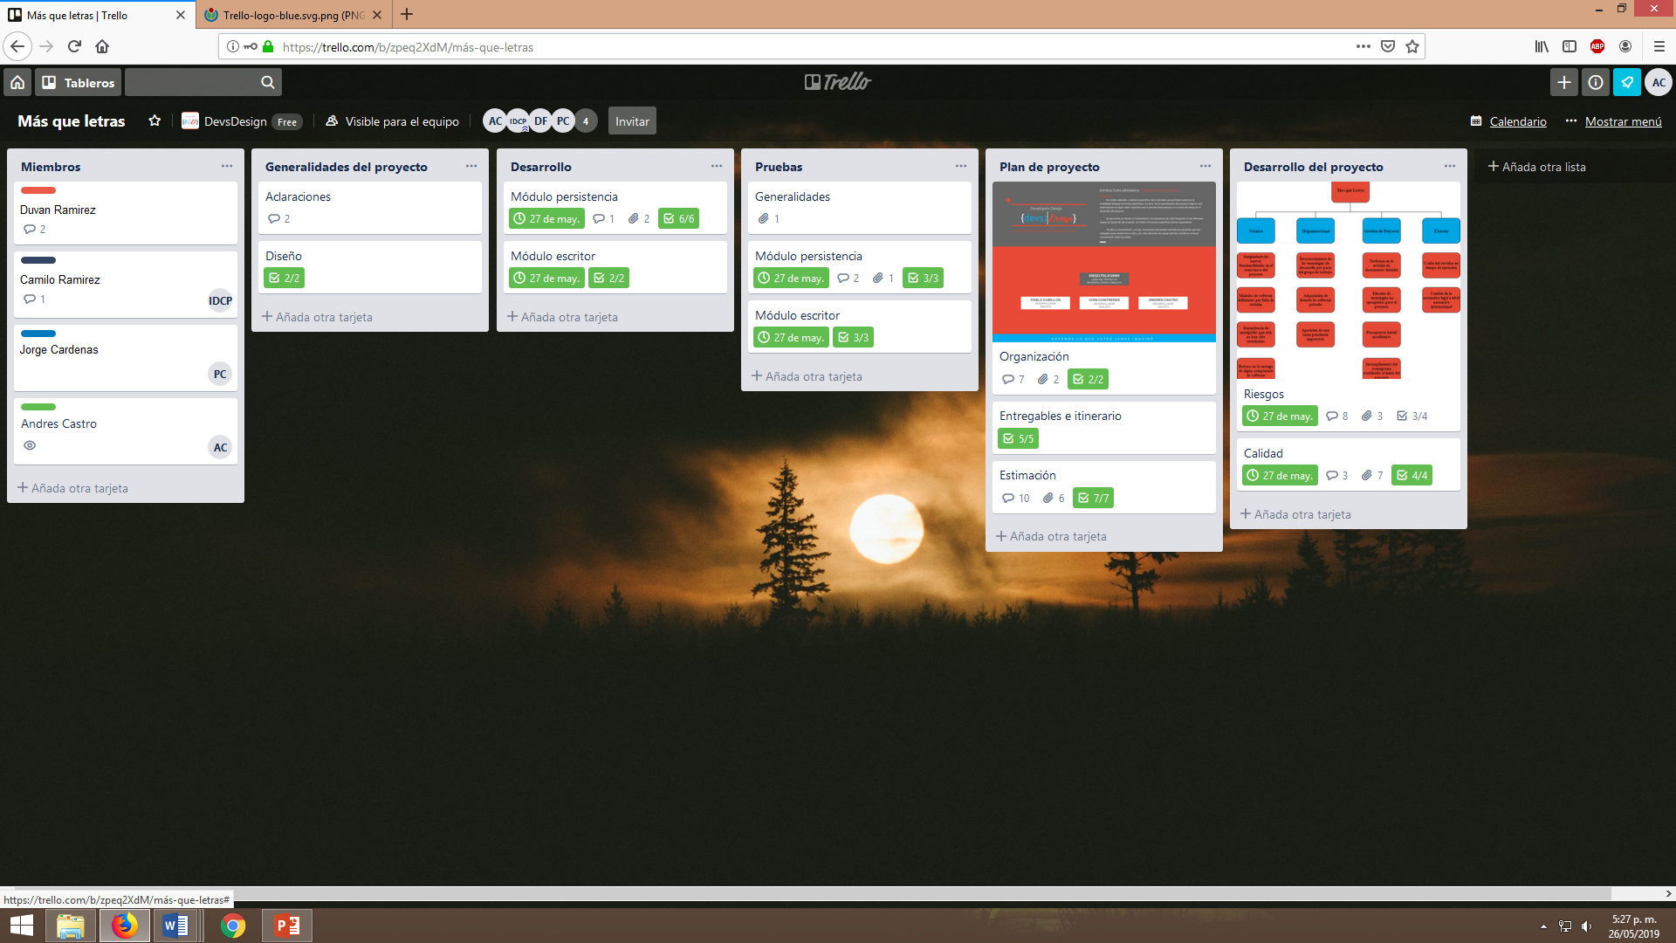

Slide 6
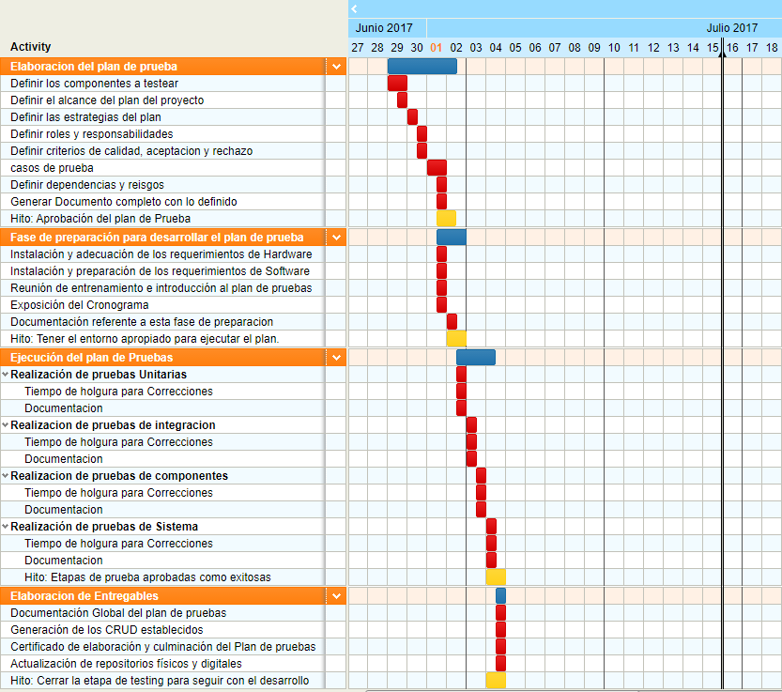
https://drive.google.com/drive/folders/1oCplBXH_gomRYkf6IVEAdCQVHUh35Jzt

